Slide 1
Kemiallinen sidos
KPL 2

Slide 2
Oktettisääntö
Atomin uloimman elektronikuoren elektroneja kutsutaan ulkoelektroneiksi.
Jos uloimmalla elektronikuorella on kahdeksan elektronia, sanotaan rakennetta oktetiksi.
Atomit pyrkivät oktettiin, sillä se on hyvin pysyvä eli matalaenerginen rakenne. Tätä taipumusta kutsutaan oktettisäännöksi.
Atomit siis muodostavat sidoksia saadakseen oktetin!

Slide 3
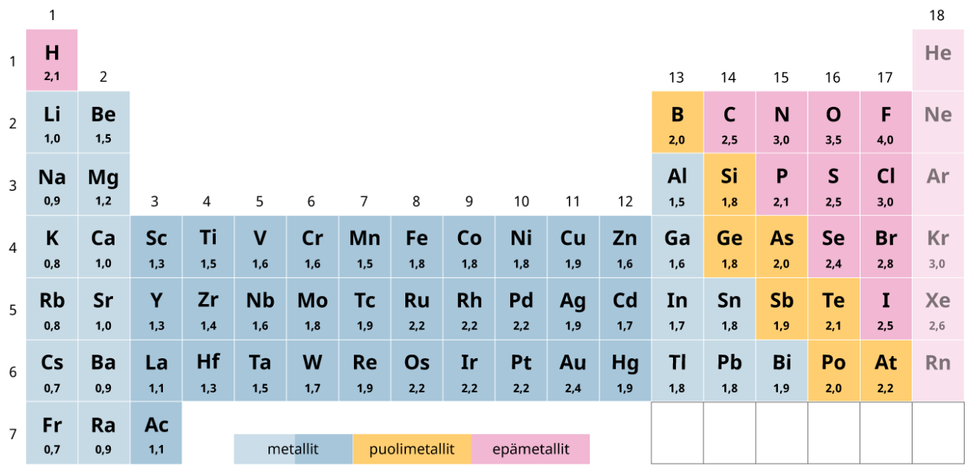
Elektronegatiivisuus
Eri atomeilla on erilainen kyky vetää sidoselektroneja eli sidoksen muodostavia elektroneja puoleensa. Tätä ominaisuutta kutsutaan elektronegatiivisuudeksi.
Elektronegatiivisuus on suhteellinen arvo jolla ei ole yksikköä.
MAOL
-Alkuaineet-
Elektronegatii-visuus

Slide 4
Elektronegatiivisuus
Elektronegatiivisuuden avulla voidaan selittää, millaisia sidoksia atomit keskenään muodostavat. Tätä varten lasketaan alkuaineatomien elektronegatiivisuuksien erotus vähentämällä suuremmasta pienempi.
Jos erotus on
  alle 0,4: muodostuu atomien välille kovalenttinen sidos.
  0,4 – 1,7: muodostuu poolinen kovalenttinen sidos.
  suurempi kuin 1,7: muodostuu ionisidos.

Slide 5
Kemialliset sidokset
Kemialliset sidokset pitävät aineita koossa. Nämä sidokset voidaan jakaa kahteen kategoriaan:
Yksittäiset atomit ovat kiinni toisissaan vahvoilla sidoksilla ja muodostavat näin suoloja, molekyylejä tai metalleja.
Molekyylit ovat taas kiinni toisissaan erilaisten vuorovaikutusten avulla.

Slide 6
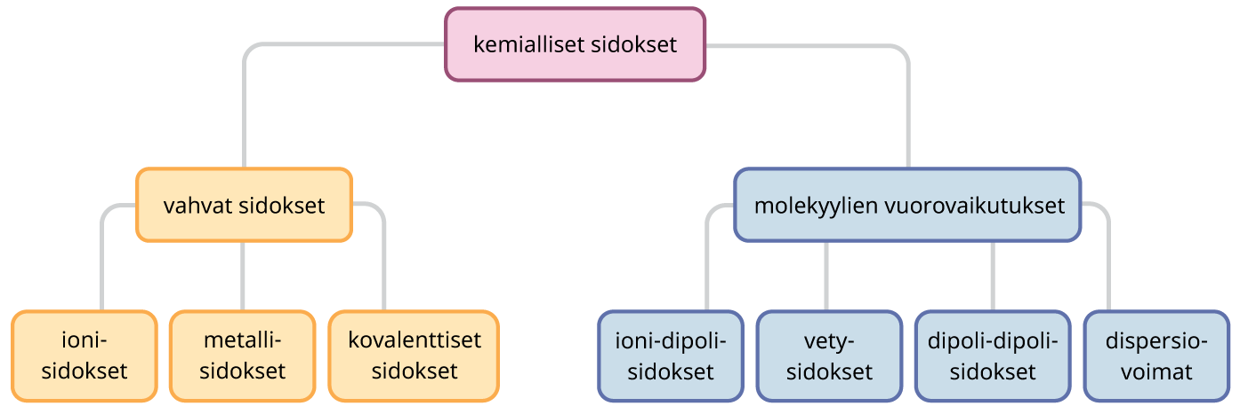
Kemialliset sidokset

